Slide 1
Законы урока
не выкрикивать,
быть терпеливым,
дать возможность высказаться своим товарищам,
уважать друг друга.

Slide 2
Мои
знания - моё
богатство!

Slide 3
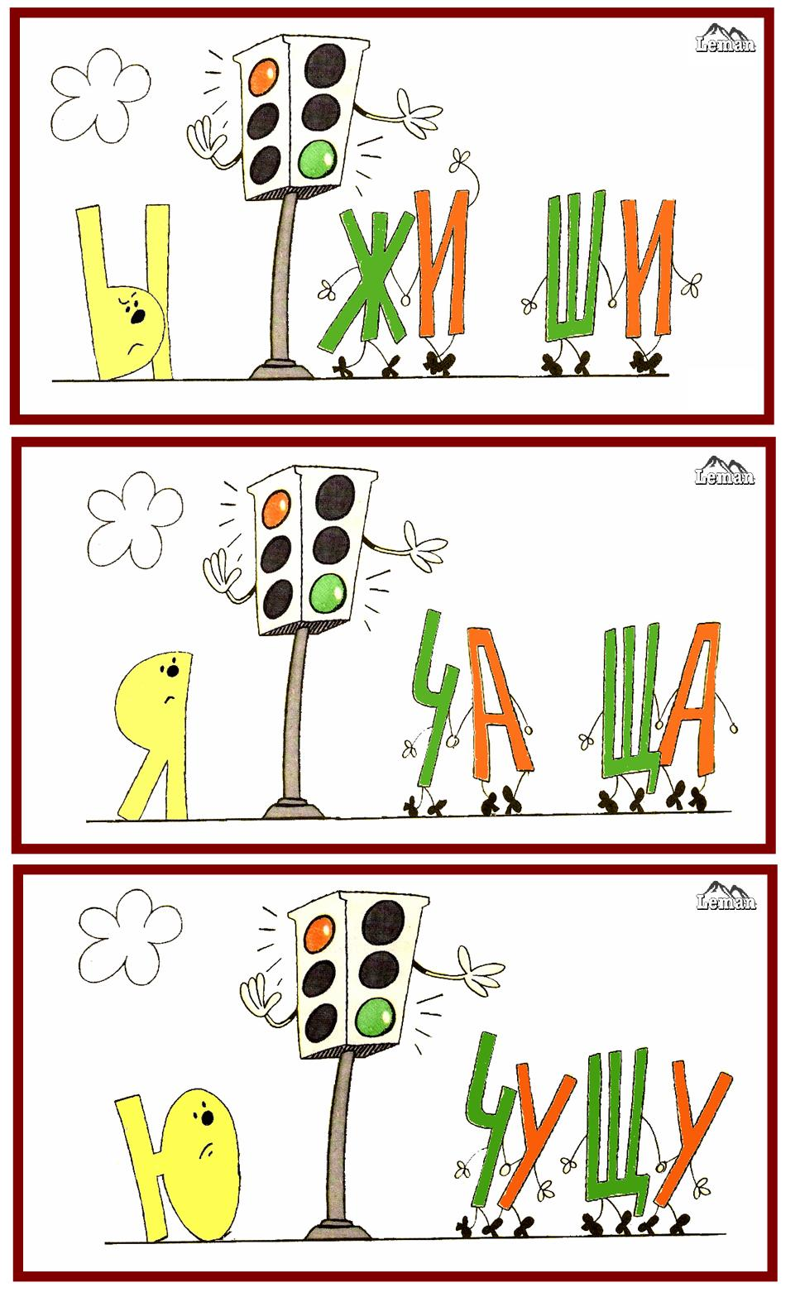

Slide 11
Работа в группах. Игра «Проверь безударную глассную в корне»
с л . н ы, к р . т ы, л . с и, л . с а.
т р . в а, в . д а
с л . г а, к . н и , м . ч и, л . с и.

Slide 12
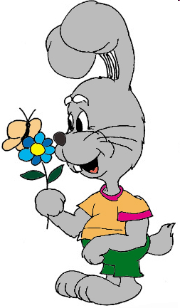
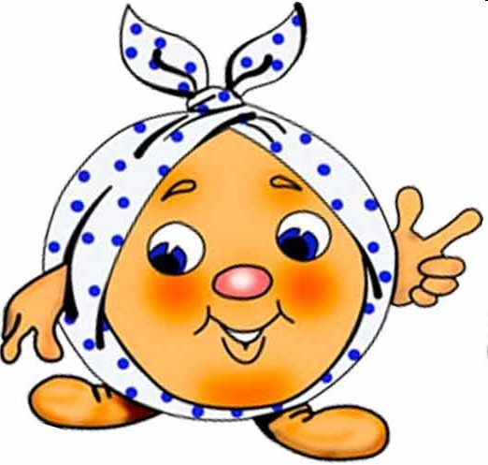
П Л. ДЫ
/
Г . Р А
С Н . Г А
МОЛОДЕЦ!
П . Л Я

Slide 13
ъ
я
ь
ю
е
Спасибо за работу !
Вы умнички !

